Slide 1
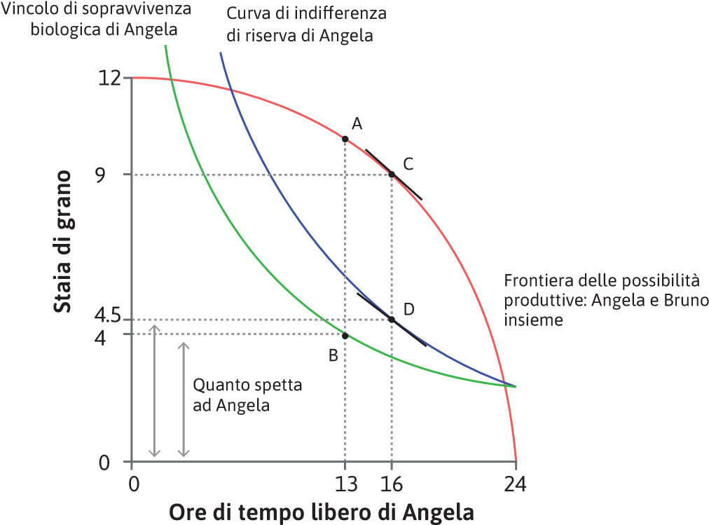

Slide 2
1.Legislazione
Angela e colleghi si ribellano
(*sindacati e picchetti per free-riding
hockey stick, riforme agrarie spesso violente anche oggi)
qui però azione politica (limitazione diritto di proprietà Bart)
D (4,5; 4,5; 8)→F (2, 4,5, 4)
∆ opzione di riserva (outside option)
→ ∆ potere di contrattazione (bargaining power)
Anche Angela ha una rendita

Slide 3
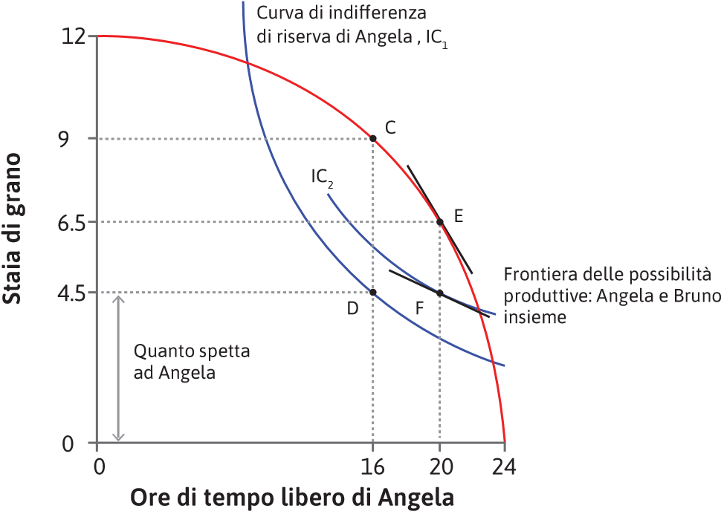

Slide 4
ma F è nn è Pareto efficiente (SMT>SMS) Tutti i punti tra G e C rappresentano miglioramenti per Angela e nn peggioramenti per Bart (win-win situation) Quindi, per esempio, H (2; 7; 8) * preferenze quasi-lineari

Slide 5
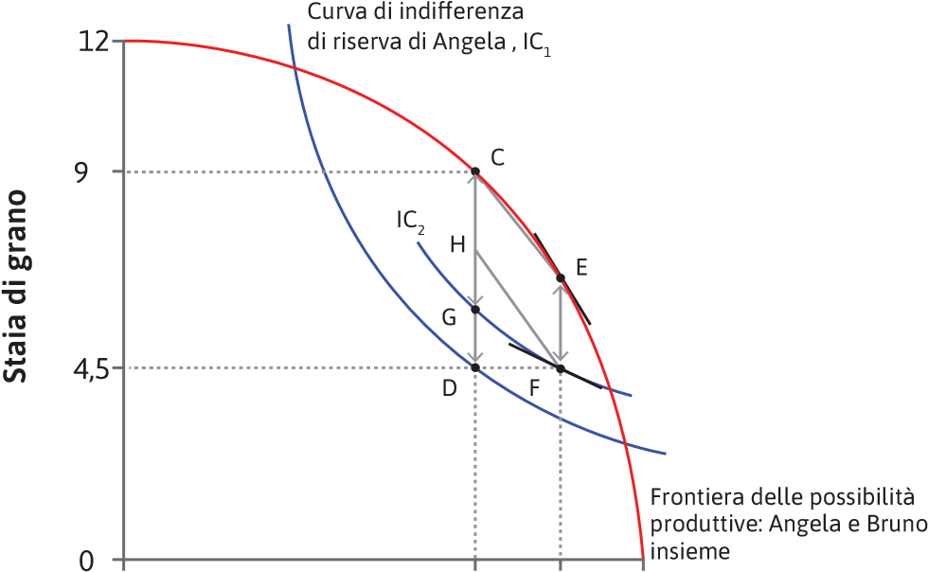
16 20 24

Slide 6
2.CONTRATTAZIONE

Slide 7
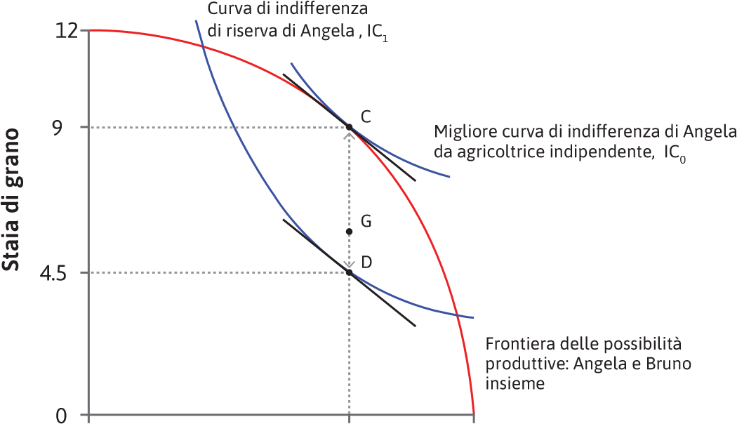
Fig. 9 Allocazioni PE con differenti distribuzioni dei guadagni

Slide 8
POINT: I TRADE-OFFS (conflitti) tra PARETO EFFICIENZA E EQUITA’ POSSONO ESSERE RISOLTI DALLA CONTRATTAZIONE (a seconda del punto di partenza→governo)
PE but INIQUO (D)
EQUO but PI (F)
EQUO e PE (G-F)
→ guadagni dallo scambio realizzati e condivisi

Slide 9
QUINDI: ALLOCAZIONE (RISULTATO DELL’INTERAZIONE) (CHI FA COSA, CHI PRENDE COSA)
tecnologia e biologia determinano le allocazioni possibili
Le istituzioni formali come proprietà, contratti e leggi determinano il potere contrattuale e quindi l’allocazione effettiva
Cioè se è PE (realizzazione guadagni dallo scambio) e EQUA (misura in cui questi guadagni sono condivisi)
* l’effetto delle cons. di equità o ‘politiche’ (come quello della società sulle pref ind) sono novità rispetto all’approccio trad. o dominante

Slide 10
Forza
contrattuale
Instituzioni
Opzione
di riserva
Biologia
Allocazioni
Esiti
Allocazioni
(
allocazioni fnali
economicamente
)
tecnicamente
chi fa cosa e
fattibili
fattibili
chi ottiene cosa
Tecnologia
Preferenze

Slide 11
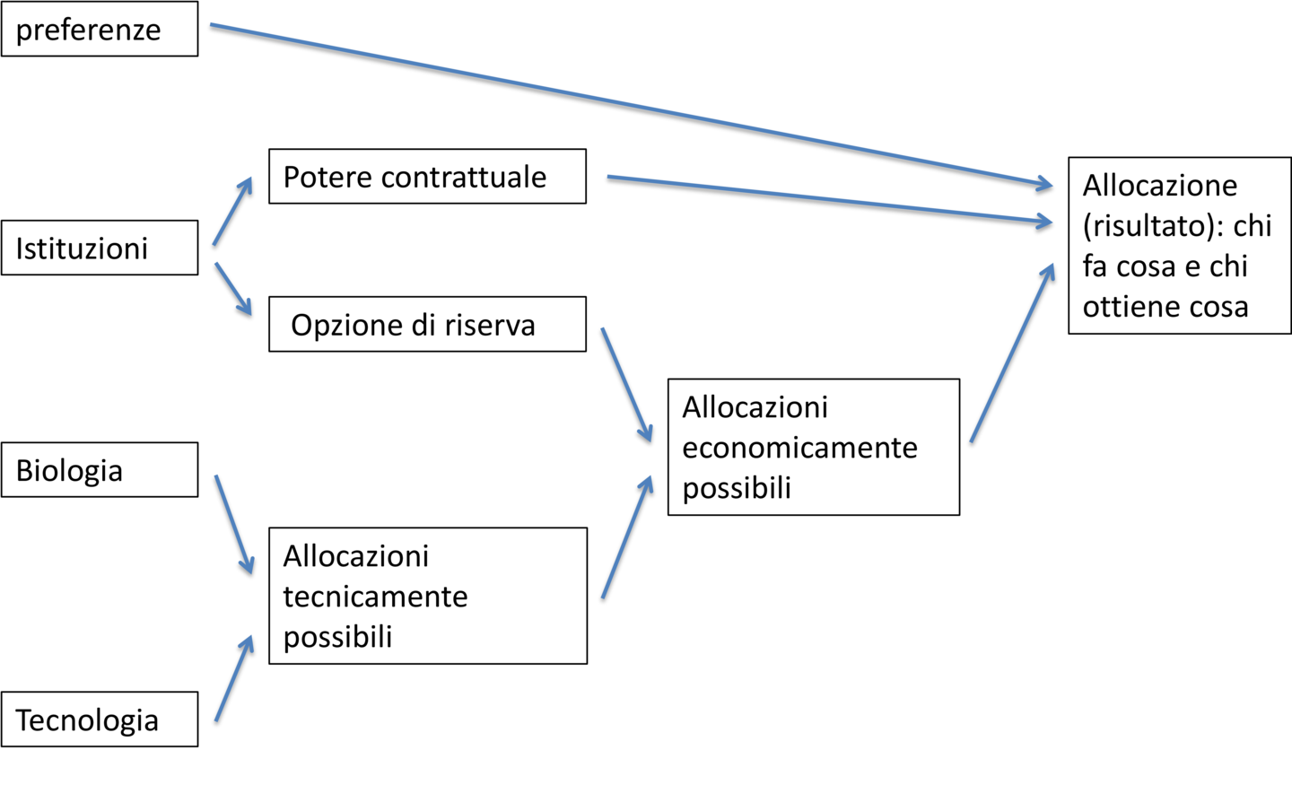

Slide 12
3. MISURE DELLA DISEGUAGLIANZA INDICE DI GINI CURVA DI LORENZ

Slide 13
*** INDICE DI GINI: (VARIETA’ DEI SIST. CAP.)
$\frac{1−G}{2}$=x, x= quota più piccola
G=0, x=1/2, perfetta uguaglianza
G=1, x=0, massima diseguaglianza
G=0.6, x=0.2
G=0.2, x=0.4
* CURVA DI LORENZ (CAP. 5) →

Slide 14
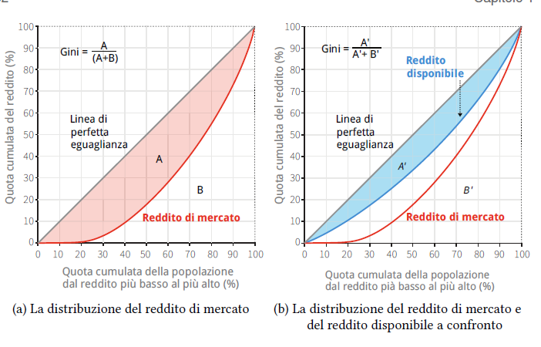

Slide 15
*ESEMPIO : sharecropping (mezzadria) in India (Operaton Barga) quota agricoltori da ½ a ¾, ↑ durata contratti → ↑ prod. grazie a ↑ incentivi a sforzarsi nel lavoro e a investire nel terreno Δ egalitario e efficiente ma nn PE (compensazioni possibili ma nn realizzabili → Kaldor-Hicks: PE ‘vincolata’)

Slide 16
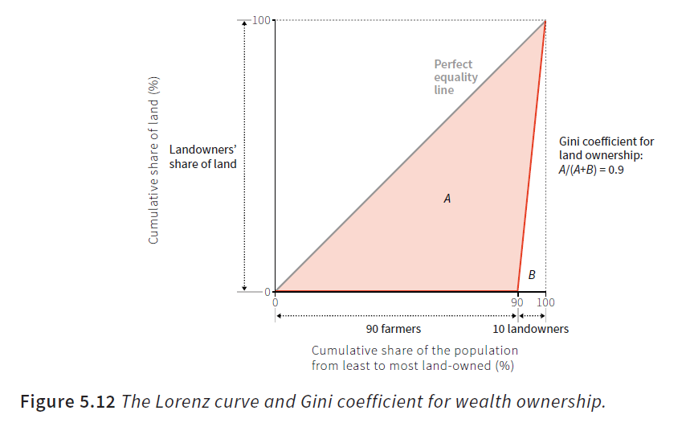

Slide 17
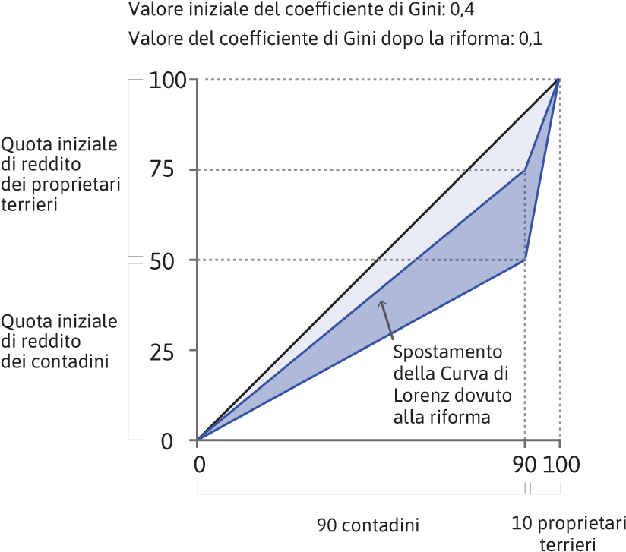
)
e
n
o
i
z
a
r
f
(
o
t
i
d
d
e
r
l
e
d
a
t
a
l
u
m
u
c
a
t
o
u
Q

Slide 18
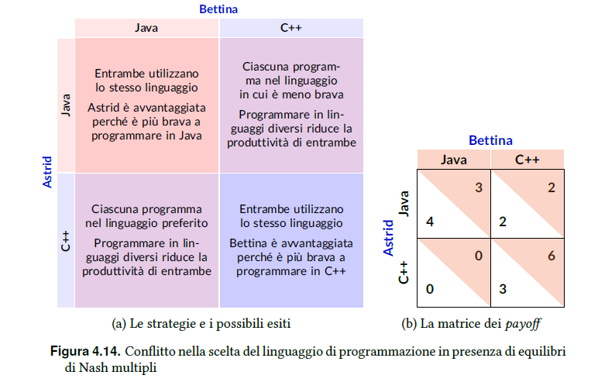

Slide 19
Conflitti sulla creazione e distribuzione dei guadagni → le considerazioni di efficienza nn sono sempre separate da quelle di equità Astrid preferisce (4,3), Bettina (3,6) Se decide Astrid si perde 2 (9-7) oppure Bettina potrebbe offrire 1 a Astrid per farla stare come in (4,3) e tenere 5 (che è meglio di 3)

